Slide 1
Методика решения задания №3 демоверсии КЕГЭ по информатике 2022
«поиск информации в реляционных базах данных»
Соловьева М.В., учитель информатики МАОУ «Гимназия №80 г. Челябинска»

Slide 2
Тема: Поиск информации в реляционных базах данных.
Что проверяется:
Знание о технологии хранения, поиска и сортировки информации в реляционных базах данных.
3.5.1. Системы управления базами данных. Организация баз данных
2.2. Умение создавать и использовать структуры хранения данных
Что нужно знать:
реляционные базы данных обычно хранятся в памяти компьютера в виде нескольких связанных таблиц
столбцы таблицы называются полями, а строки – записями
каждая таблица содержит описание одного типа объектов (человека, бригады, самолета) или одного типа связей между объектами (например, связь между автомобилем и его владельцем)
в каждой таблице есть ключ – некоторое значение (это может быть одно поле или комбинация полей), которое отличает одну запись от другой; в таблице не может быть двух записей с одинаковыми значениями ключа
на практике часто используют суррогатные ключи – искусственно введенное числовое поле (обычно оно называется идентификатор, ID)

Slide 5
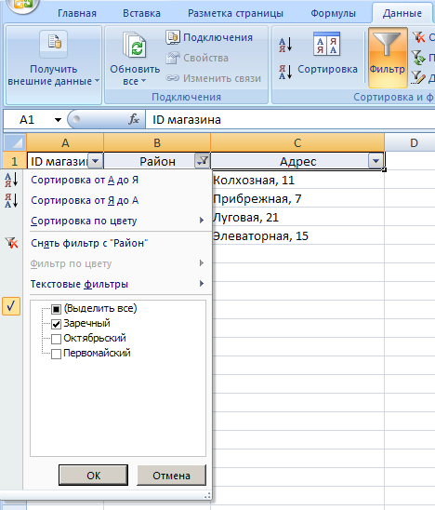

Slide 6
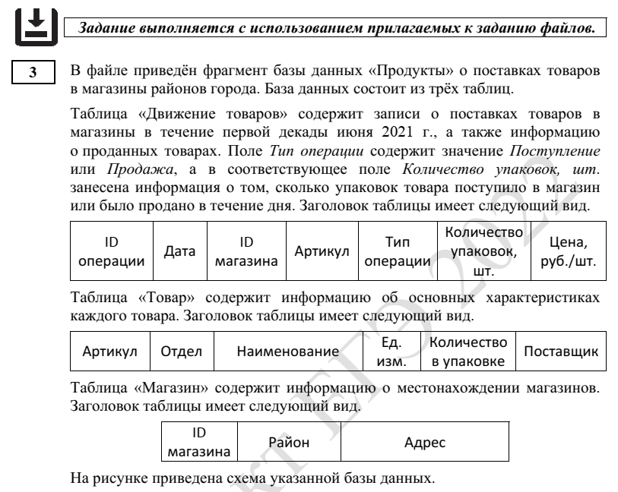
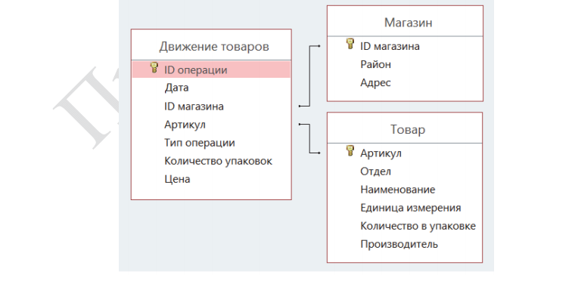
(демо-2022)

Slide 7
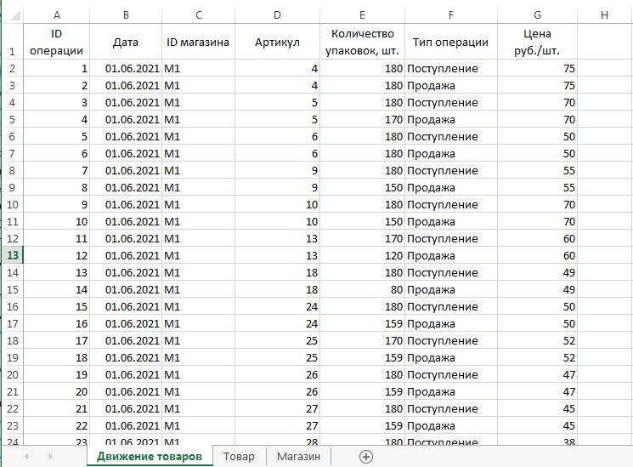
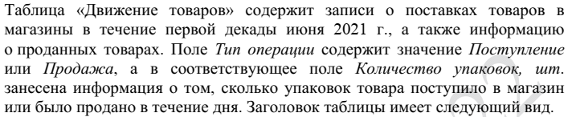
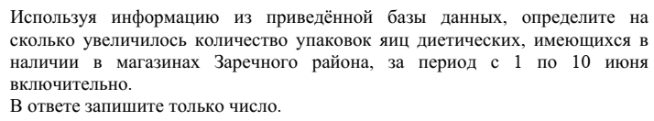

Slide 8
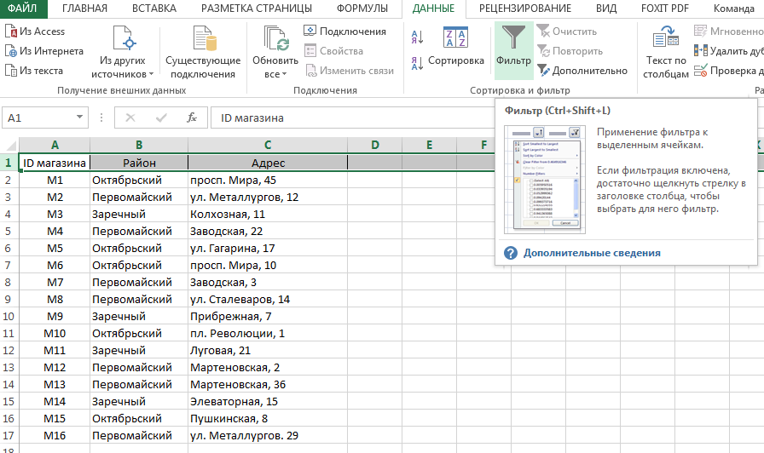
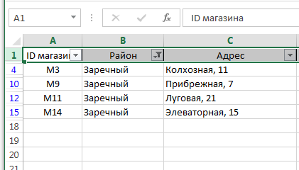
Создаём фильтр на странице «Магазины»
Магазины Заречного района – M3, M9, M11, M14

Slide 9
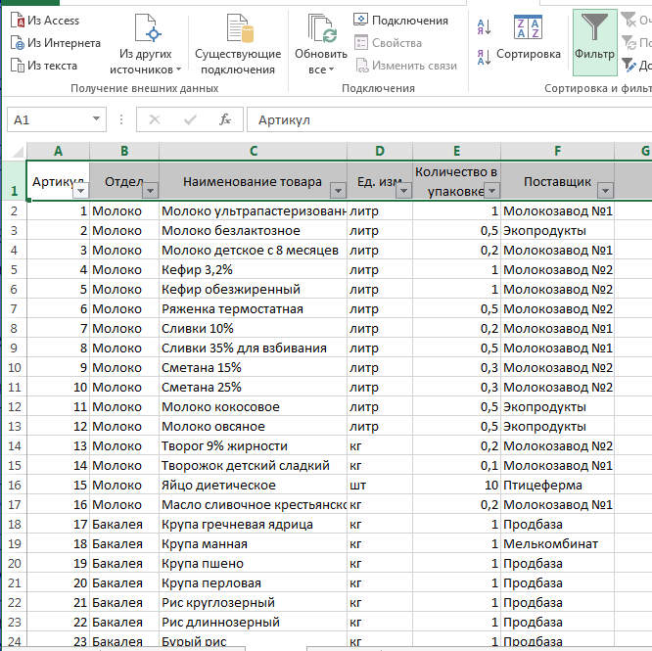
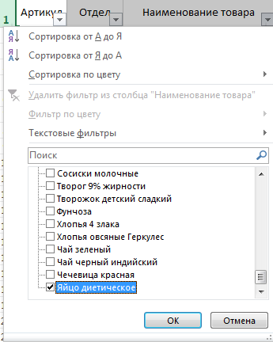

Создаём фильтр на странице «Товары»
Артикул «яйцо диетическое» - 15

Slide 10
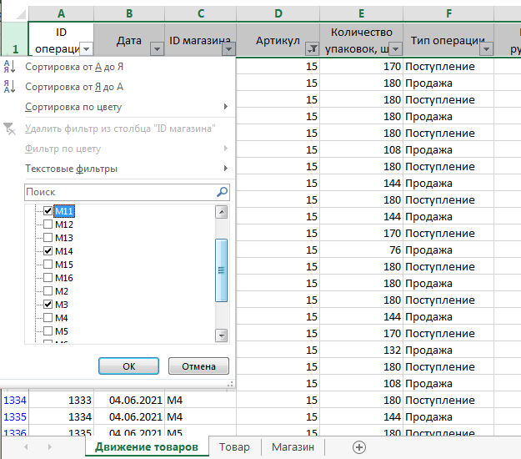
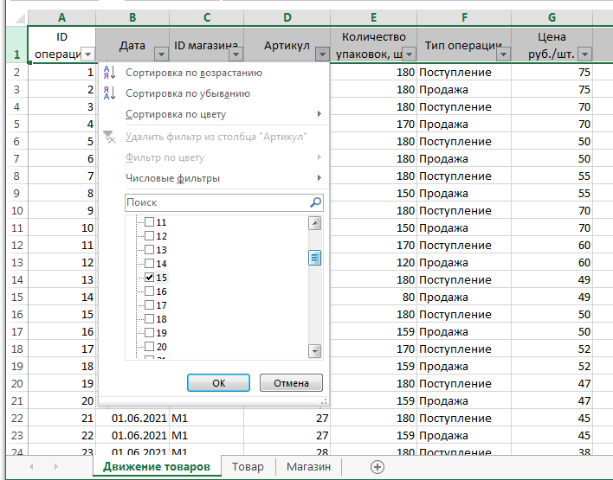
Создаём фильтры на странице «Движение товаров» по магазинам M3, M9, M11, M14 и по артикулу 15.

Slide 11
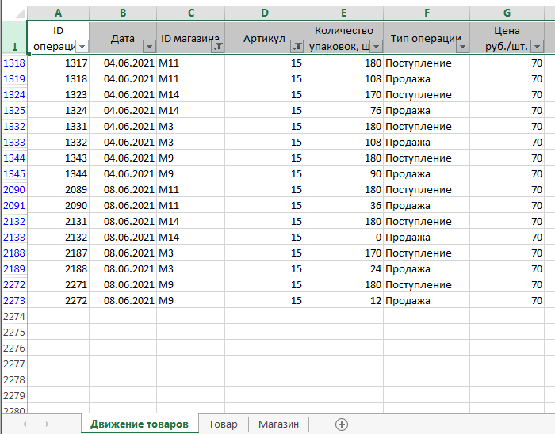
Получаем таблицу для подсчёта количества товара

Slide 12
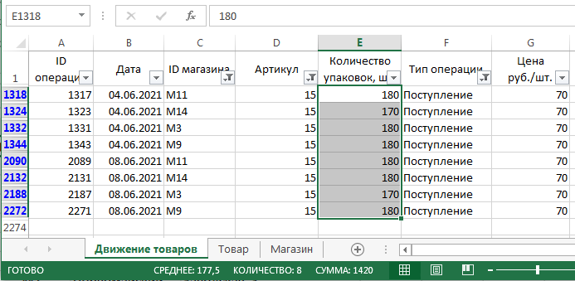
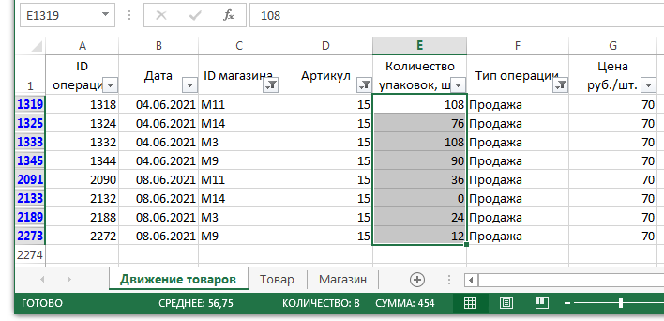
Расчёт количества упаковок «яйцо диетическое»
1420 шт.
-
454 шт.
_________________
966 шт.

